Slide 1
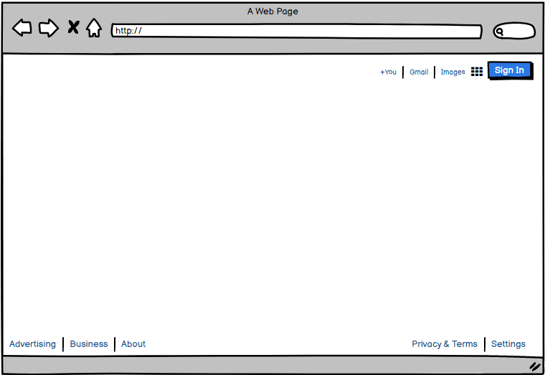




Fundación Sherman servicios de salud
Fundacionsherman.com
Servicios
Institucional
Investigación
contacto
Buscar
Agendamiento de citas
Iniciar sesión
Regístrese

Slide 2
Fundacionsherman.com
/iniciosesion
Servicios
Institucional
Investigación
contacto
Buscar
Tipo de documento
Seleccione
Numero de documento
Clave
ingresar
Olvidé mi clave
Solicitar clave

Slide 3
Fundacionsherman.com
/registrarse
Servicios
Institucional
Investigación
contacto
Buscar
Nombres
Apellidos
Edad
-
Tipo de documento
Numero de documento
Seleccione
Correo electrónico
Fecha de nacimiento
AAAA/MM/DD
Autorizo tratamiento de datos personales, para conocerlos marque aquí
Siguiente

Slide 4
Fundacionsherman.com
/inicio
Servicios
Institucional
Investigación
contacto
Buscar
Se hizo envió de la contraseña al correo que indica correo, en caso de no haber recibido ningún correo por favor diríjase a las líneas de atención que tenemos disponibles para solicitar y generar una contraseña 054217-5487135852474 .
Regresar

Slide 5

Fundación Sherman servicios de salud
/ingreso/usuario
Fundacionsherman.com
Nom_User
Bienvenido a la plataforma en línea de fundación Sherman
Datos personales
Señor usuario podrá encontrar información acerca de su plan de salud en la parte izquierda de esta pagina. Haciendo click en las opciones, para corregir datos personales, y saber de sus datos actualizados. También, podrá solicitar citas, cancelar, reprogramar y conocer sus citas de medicina general, odontología y toma de muestras del laboratorio, adicionalmente tiene la opción de sacar certificados de afiliación, ya sea cotizante o beneficiario.
citas
Certificaciones

Slide 6


Fundación Sherman servicios de salud
/ingreso/usuario/datos
Fundacionsherman.com
Nom_User
plataforma en línea de fundación Sherman
Datos personales
User
Eps:
Categoría:
B
citas
Afiliación:
activa
Semanas cotizadas:
352
Beneficiario/cotizante
Certificaciones
Siguiente
atrás

Slide 7


Fundación Sherman servicios de salud
/ingreso/usuario/datos
Fundacionsherman.com
Nom_User
plataforma en línea de fundación Sherman
Datos personales
Celular:
User
Dirección:
User
Teléfono:
User
citas
No se modifica
Correo:
eps:
No se modifica
Acompañante:
User
Certificaciones
parentesco:
User
atrás

Slide 8

Fundación Sherman servicios de salud
Fundacionsherman.com
Nom_User
plataforma en línea de fundación Sherman
Datos personales
citas
Mirar agendamiento
atrás
Certificaciones

Slide 9
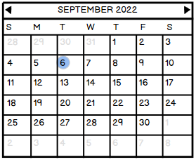
Fundación Sherman servicios de salud
/ingreso/usuario/citas
Fundacionsherman.com
Nom_User
plataforma en línea de fundación Sherman
Datos personales
citas
Certificaciones
Citas medicina general
Citas Odontología
Citas laboratorio

Slide 10
Fundación Sherman servicios de salud
/ingreso/usuario/citas_especialidad
Fundacionsherman.com
Nom_User
plataforma en línea de fundación Sherman
Datos personales
citas
Certificaciones
Citas medicina general
Citas Odontología
Citas laboratorio
Agendamiento de citas

Slide 11
Fundación Sherman servicios de salud
/ingreso/usuario/citas_especialidad
Fundacionsherman.com
Nom_User
plataforma en línea de fundación Sherman
Datos personales
citas
Certificaciones
Citas medicina general
Citas Odontología
Citas laboratorio
Agendamiento de citas

Slide 12
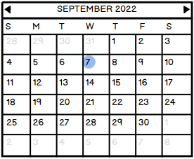
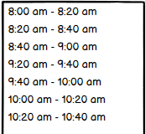

/ingreso/usuario/citas_especialidad
Fundacionsherman.com
Nom_User
plataforma en línea de fundación Sherman
Datos personales
Primera vez
control
citas
Certificaciones
Agendar cita

Slide 13
Fundación Sherman servicios de salud
/ingreso/usuario/citas_especialidad
Fundacionsherman.com
Nom_User
plataforma en línea de fundación Sherman
Datos personales
Primera vez
control
citas
¿Desea agendar la cita de control? Para el día 7 de septiembre del 2022 a las 8:00 am -8:20 am
Certificaciones
si
no
Agendar cita

Slide 14
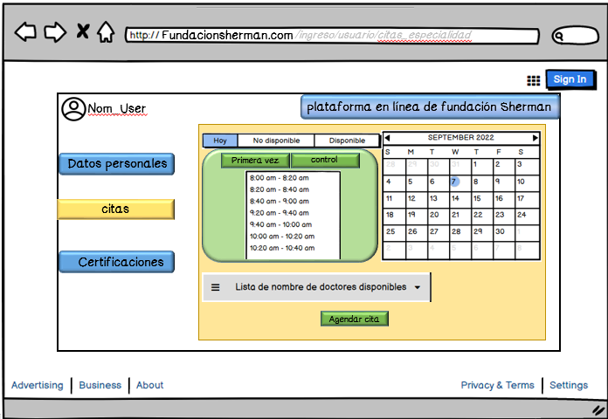
Fundación Sherman servicios de salud
¿Desea agendar la cita de control? Para el día 7 de septiembre del 2022 a las 8:00 am -8:20 am el valor a pagar es de $3700
Pago en línea

